Slide 1
BUAHSAFE: DEEP DIVE PIPELINE & MASTER WALKTHROUGH
Panduan Ekstensif 36 Slide Membedah Tuntas First Principles, Teori Statistik & Algoritma,
EDA, Matriks Korelasi, Preprocessing, hingga Evaluasi Komprehensif Seluruh Model
Dilengkapi Landasan Teori Metrik (Recall vs Accuracy), Kausalitas Pembagian Dataset,
Analisis ANOVA vs Permutation, serta Bedah Tuntas 15 Pertanyaan Refleksi Tim.
Disusun secara Presisi Menggunakan Grafik Otentik Notebook Tanpa Overlap atau Redundansi

Slide 2
Kamus Istilah Bagian 1: Fisika & Spektroskopi
Penjelasan harfiah bahasa manusia untuk memahami interaksi cahaya dengan materi
Spektroskopi & Cahaya
NIR & Red-Edge
Reflektansi & Hamburan
• Spektroskopi: Ilmu fisika tentang bagaimana cahaya berinteraksi dengan materi biologis.
• Foton: Partikel/paket energi terkecil penyusun cahaya.
• Nanometer (nm): Satuan ukuran panjang gelombang cahaya (1 nm = sepermiliar meter).
• Visible Light (400-700 nm): Cahaya yang tampak oleh mata manusia (Merah, Kuning, Hijau, Biru).
• Near-Infrared / NIR (700-1100 nm): Inframerah dekat yang tidak terlihat mata, tetapi mampu menembus ke dalam jaringan daging buah.
• Red-Edge (680-730 nm): Daerah transisi antara merah dan NIR penentu stres sel tumbuhan.
• Sensor AS7265x: Spektrometer miniatur 18 kanal pembaca cahaya 410-940 nm.
• Reflektansi: Persentase cahaya pantul dibanding cahaya total lampu LED.
• Absorpsi (Penyerapan): Cahaya diserap oleh molekul air/pigmen dan hilang menjadi energi.
• Refleksi Spekular: Pantulan silau cermin di kulit luar.
• Hamburan Difus: Cahaya menembus masuk, memantul di dalam daging buah, lalu keluar membawa info cacat internal!
BuahSafe Master Class Walkthrough Study | Slide 2 of 36

Slide 3
Kamus Istilah Bagian 2: Biologi, Kimia, & Kopi
Penjelasan konsep kimiawi pada kopi sangrai dan biologi pada buah jambu kristal
Kimiawi Kopi Sangrai (Dataset PoC)
Biologi Jambu Kristal (Dataset Primer)
• Agtron Value: Skala numerik standar internasional (0-100) industri kopi untuk mengukur derajat sangrai menggunakan alat khusus Agtron. Angka tinggi (>70) = sangrai muda (Light); Angka rendah (<50) = gelap (Dark).
• Reaksi Maillard: Reaksi kimiawi antara asam amino dan gula pereduksi akibat panas pemanggangan.
• Melanoidin: Senyawa pigmen cokelat gelap yang terbentuk dari Reaksi Maillard saat kopi disangrai.
• Kadar Air Kopi: Biji mentah punya air ~12%, saat disangrai matang menguap hilang menyisakan <3%.
• Klorofil: Pigmen hijau alami pada kulit jambu kristal segar.
• Ikatan Hidrogen Air (O-H): Ikatan kimiawi molekul air di dalam daging buah yang menyerap kuat foton cahaya NIR pada gelombang 940 nm.
• Oksidasi Fenolik (Browning): Pembusukan daging buah menjadi kecokelatan saat sel rusak terkena udara.
• Larva Lalat Buah (Bactrocera): Ulat hama yang bertelur lewat lubang jarum mikroskopis; kulit luar mulus, bagian tengah hancur berulat.
BuahSafe Master Class Walkthrough Study | Slide 3 of 36

Slide 4
Kamus Istilah Bagian 3: Machine Learning & Statistik
Istilah pemodelan AI yang diterjemahkan ke bahasa sehari-hari yang mudah dipahami
Dasar Algoritma ML
Evaluasi & Validasi
Metrik & Preprocessing
• Fitur (X): 18 kolom angka dari sensor AS7265x (indra mata model).
• Label/Target (y): Jawaban benar yang ingin ditebak model (kategori sangrai / status busuk).
• Klasifikasi: Memilah ke dalam kelas tegas (Normal vs Rusak).
• Regresi: Menebak angka numerik kontinu tepat (misal Agtron 58.4).
• Data Latih vs Uji: Soal latihan vs soal ujian akhir.
• Overfitting: Penyakit model 'menghafal mati' soal latihan (100%), tapi hancur saat menemui buah baru.
• Cross-Validation (CV): Ujian berulang dengan membagi data agar yakin akurasi model konsisten.
• GroupKFold: Mengelompokkan semua scan ulang dari 1 buah fisik yang sama agar tidak dipisah latih/uji (mencegah manipulasi akurasi).
• Confusion Matrix: Tabel rincian tebakan benar dan salah.
• False Negative (FN): Bahaya fatal buah rusak keliru ditebak normal.
• False Positive (FP): Buah sehat keliru ditebak rusak.
• StandardScaler: Rumus menyetarakan skala agar angka ribuan tidak menindas angka puluhan.
• Permutation Importance: Menguji vitalitas kolom dengan mengacak angkanya; jika akurasi hancur, kolom itu vital.
BuahSafe Master Class Walkthrough Study | Slide 4 of 36

Slide 5
Latar Belakang & Masalah Bisnis Quality Control Jambu Kristal
Mengapa cara sortasi manual tradisional gagal dan membahayakan bisnis buah premium?
1. Kelemahan Sortasi Manual
2. Ancaman Cacat Internal
3. Risiko Finansial & Reputasi
• Subjektivitas Tinggi: Penilaian visual & ketukan jari sangat bergantung pada mood/pengalaman pekerja.
• Kelelahan Manusia: Mata pekerja mengalami penurunan fokus setelah jam kerja panjang, memicu human error.
• Inkonsistensi Standar: Kualitas pengiriman antar-batch ke supermarket tidak pernah stabil seragam.
• Serangan Lalat Buah: Betina menaruh telur lewat lubang mikroskopis pada kulit luar yang normal.
• Luar Mulus, Dalam Busuk: Secara visual luar buah tampak sempurna mulus, tetapi daging tengahnya hancur berulat.
• Kegagalan Kamera RGB: Kamera biasa atau mata manusia tidak mampu menembus ke bawah kulit buah.
• Komplain Fatal Konsumen: Pembeli menemukan ulat di buah bermerek BuahSafe -> kepercayaan hancur.
• Putus Kontrak Supermarket: Manajemen ritel modern dapat memutus pasokan permanen akibat cacat mutu.
• Biaya False Negative Tinggi: Meloloskan buah rusak jauh lebih merugikan daripada menolak buah sehat.
BuahSafe Master Class Walkthrough Study | Slide 5 of 36

Slide 6
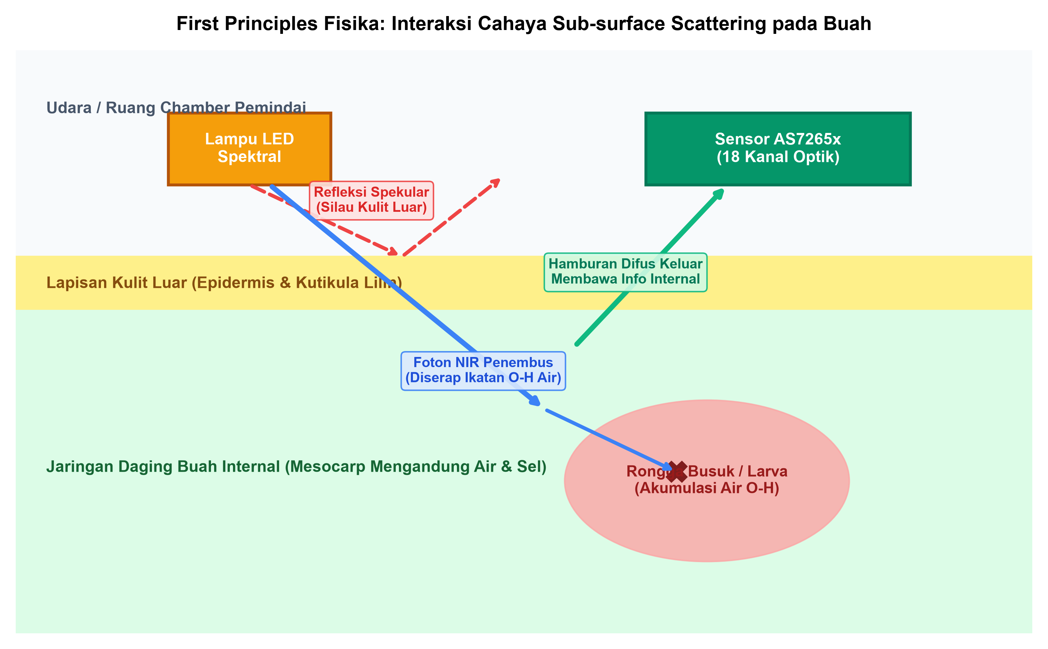
First Principles Spektroskopi & Hamburan Difus
Ilustrasi visual bagaimana foton NIR menembus ke bawah kulit buah
Analisis Kausalitas Fisika NDT
• 1. Absorpsi (Penyerapan Molekuler):
Foton diserap oleh ikatan kimia spesifik (O-H pada air, C-H pada gula, klorofil) untuk menggetarkan molekul.
• 2. Refleksi Spekular (Pantulan Permukaan):
Cahaya memantul langsung di permukaan lilin kulit luar seperti cermin (tidak membawa informasi internal).
• 3. Hamburan Difus (Sub-Surface Scattering):
Cahaya menembus masuk ke jaringan bawah kulit, memantul berulang kali di antara dinding sel daging buah, lalu keluar kembali membawa 'rekam sidik jari' struktur internal menuju sensor!
BuahSafe Master Class Walkthrough Study | Slide 6 of 36

Slide 7
Alur Kausalitas Fisika - Kimia - Biologi Kerusakan Buah
Penjelasan komprehensif tanpa redundansi mengenai rantai kejadian dari hama ke sensor
1. Sebab Biologi
2. Sebab Kimiawi
3. Penyerapan Foton
4. Sinyal Sensor
• Penetrasi Hama:
Lalat buah betina (Bactrocera) menusukkan ovipositor ke bawah kulit buah jambu yang masih muda.
• Perkembangan Larva:
Telur menetas menjadi larva/ulat yang mulai memakan jaringan daging buah dari dalam menuju ke rongga tengah.
• Infeksi Sekunder:
Luka gigitan ulat memicu datangnya mikroorganisme dan jamur pembusuk jaringan.
• Degradasi Seluler:
Dinding sel daging buah (pektin & selulosa) hancur dan lisis akibat aktivitas enzimatis larva.
• Akumulasi Cairan:
Sel yang hancur melepaskan kandungan air berlebih ke dalam rongga busuk, meningkatkan ikatan hidrogen (O-H).
• Oksidasi Fenolik:
Terjadi reaksi browning mengubah warna daging buah menjadi cokelat pekat.
• Interaksi Spektral:
Cahaya NIR dari LED memancar ke buah dan menembus hingga kedalaman beberapa milimeter.
• Resonansi Ikatan O-H:
Panjang gelombang 940 nm adalah frekuensi resonansi alami molekul air.
• Absorpsi Rakus:
Akumulasi air di rongga ulat menyerap foton 940 nm dalam jumlah sangat masif dibanding buah sehat kering.
• Pantulan Difus Turun:
Karena sebagian besar foton 940 nm telah diserap oleh air di rongga ulat, jumlah foton difus yang berhasil keluar turun drastis.
• Pembacaan Sensor:
Kanal 18 (940 nm) pada AS7265x mencatat penurunan intensitas pantulan secara signifikan.
• Algoritma AI:
Model mendeteksi anomali penurunan NIR ini sebagai tanda mutlak buah rusak!
BuahSafe Master Class Walkthrough Study | Slide 7 of 36

Slide 8
STUDI VALIDASI: Mengapa Pakai Kopi & Ukur Agtron?
Membuktikan pemanfaatan nyata di industri kopi sebelum dihubungkan ke jambu kristal
Manfaat Nyata Jika Diterapkan di Dunia Kopi
Tujuan Proof of Concept (PoC) bagi BuahSafe
• Masalah Roaster Kopi: Alat standar pengukur derajat sangrai (Agtron Spectrophotometer) harganya ratusan juta rupiah.
• Inovasi AS7265x: Kita membuktikan sensor miniatur 18-kanal murah mampu memprediksi kelas sangrai (akurasi 75%) & menebak angka Agtron (regresi) secara presisi!
• Kausalitas Fisika Kopi: Panas sangrai menguapkan air sampai habis (<3%) dan memicu Reaksi Maillard membentuk pigmen gelap Melanoidin.
• Kesimpulan Kopi: Hardware & pipeline ML kita terbukti bernilai komersial nyata sebagai alat kontrol mutu sangrai non-destruktif murah!
• Validasi Arsitektur Software: Sebelum chamber primer selesai dirakit, kita wajib memvalidasi alur kerja pengolahan data sensor AS7265x.
• Uji End-to-End Pipeline: Membuktikan dari data mentah sensor dapat dibangun model klasifikasi, tuning, feature selection, dan regresi.
• Inovasi Rekayasa Data: Normalisasi otomatis nama file & resolusi blokir HTTP (403 Forbidden) saat mengunduh data dari IPFS Pinata.
BuahSafe Master Class Walkthrough Study | Slide 8 of 36

Slide 9
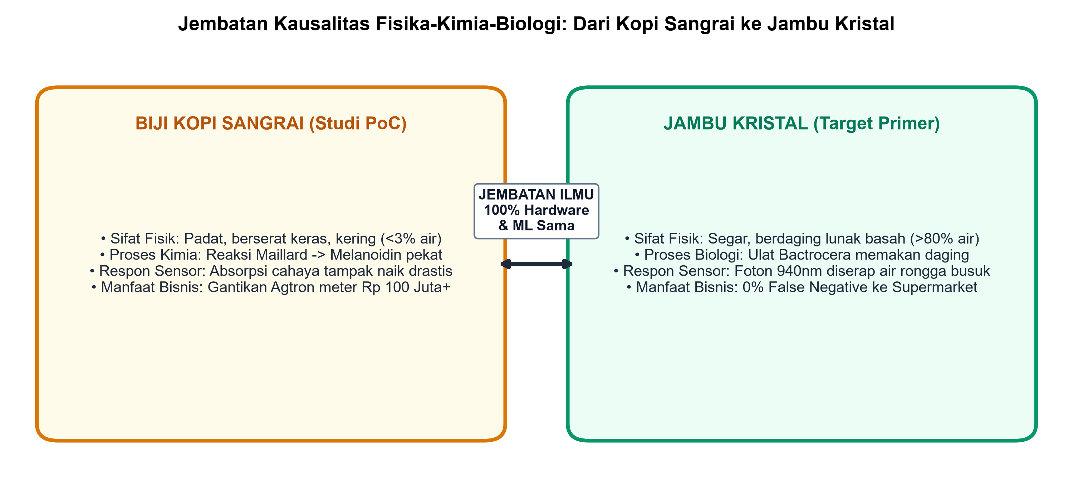
JEMBATAN ILMU: Dari Kopi Sangrai ke Jambu Kristal
Infografis komparasi kausalitas fisika yang menghubungkan PoC ke target primer
BuahSafe Master Class Walkthrough Study | Slide 9 of 36

Slide 10
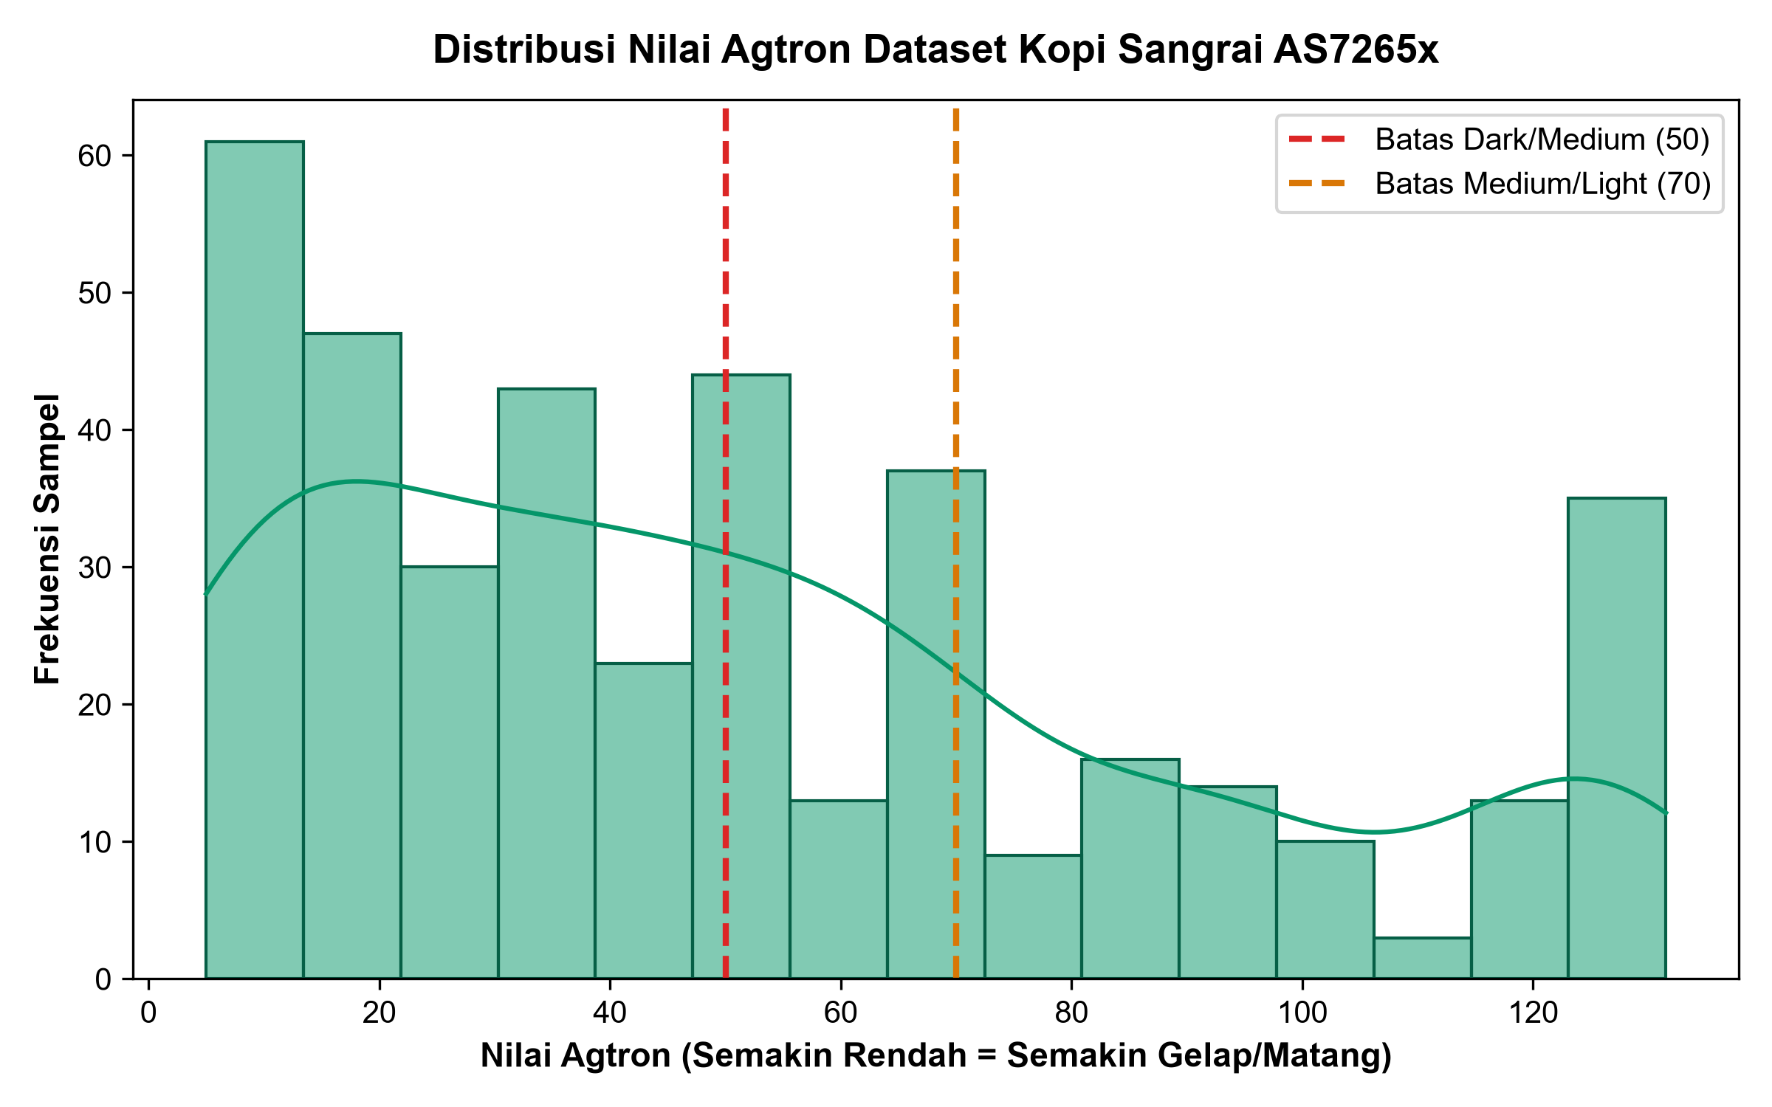
Deep Dive Langkah 1: EDA Distribusi Nilai Agtron
Analisis histogram nyata dataset penentu batas kelas pemanggangan
Bedah Tuntas Distribusi Agtron
• Fakta Dataset Asli:
Dataset kopi AS7265x memiliki rentang nilai Agtron kontinu yang menyebar secara unimodal berpusat di sekitar angka 60.
• Justifikasi Pembagian 3 Kelas:
1. Dark Roast (Agtron < 50): Sangrai gelap, melanoidin sangat pekat.
2. Medium Roast (Agtron 50–70): Sangrai seimbang standar kafe.
3. Light Roast (Agtron > 70): Sangrai terang dominan asam.
• Makna untuk BuahSafe:
Sama seperti mengelompokkan Agtron, pada jambu kita membagi ambang batas tingkat kemanisan (Brix) atau tingkat kebusukan secara bertingkat.
BuahSafe Master Class Walkthrough Study | Slide 10 of 36

Slide 11
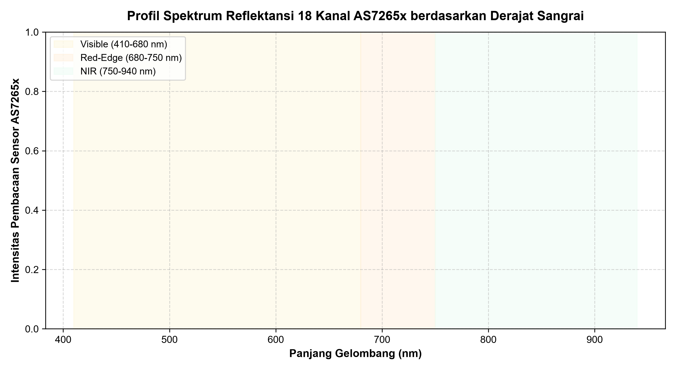
Deep Dive Langkah 2: EDA Profil Spektral 18 Kanal
Mengapa ada perbedaan pantulan cahaya dan apa arti celah antar gelombang?
Analisis Kausalitas & Fisika Filter Spektral
• Serapan Melanoidin di Zona Visible (410–680 nm):
Kurva Dark Roast (hitam) berada paling bawah karena pigmen melanoidin menyerap hampir seluruh foton cahaya tampak.
• Menjawab Celah Spektral (Blindspot 730–760 nm):
Sensor AS7265x adalah spektrometer multi-kanal diskrit berfilter Fabry-Pérot dengan bandwidth FWHM ~20 nm per kanal. Di antara kanal (misal antara 730 nm ke 760 nm), terdapat celah optik alami ~30 nm. Ini bukan kecacatan, melainkan karakteristik standar sensor filter diskrit yang tetap akurat menangkap tren kurva!
BuahSafe Master Class Walkthrough Study | Slide 11 of 36

Slide 12
Landasan Teori Statistik: Apa itu Korelasi Pearson (r)?
Memahami konsep matematika korelasi sebelum menginterpretasikan matriks antarkanal
Definisi & Konsep Korelasi Pearson
Mengapa Korelasi Penting dalam NDT Spektral?
• Pengertian:
Korelasi Pearson (r) adalah ukuran statistik rasio matematis yang mengukur kekuatan dan arah hubungan linear antara variabel satu (Kanal A) dengan variabel kedua (Kanal B).
• Rentang Nilai (-1.0 hingga +1.0):
1. r = +1.0 (Korelasi Positif Sempurna): Jika Kanal A naik, Kanal B pasti naik dengan proporsi yang sama.
2. r = 0.0: Tidak ada hubungan linear sama sekali.
3. r = -1.0 (Korelasi Negatif): Jika Kanal A naik, Kanal B justru turun.
• Multikolinearitas:
Jika dua kanal warna memiliki r > 0.90 (misal 410 nm dan 435 nm), keduanya memberikan informasi yang hampir duplikat/serupa.
• Dampak pada Model Linear:
Model regresi sederhana (seperti OLS) akan bingung dan tidak stabil jika diberi 18 fitur yang saling berkorelasi tinggi.
• Solusi Algoritma:
Inilah alasan mengapa kita membutuhkan model berbasis kernel (SVM) atau pohon keputusan (Random Forest) yang kebal terhadap multikolinearitas!
BuahSafe Master Class Walkthrough Study | Slide 12 of 36

Slide 13
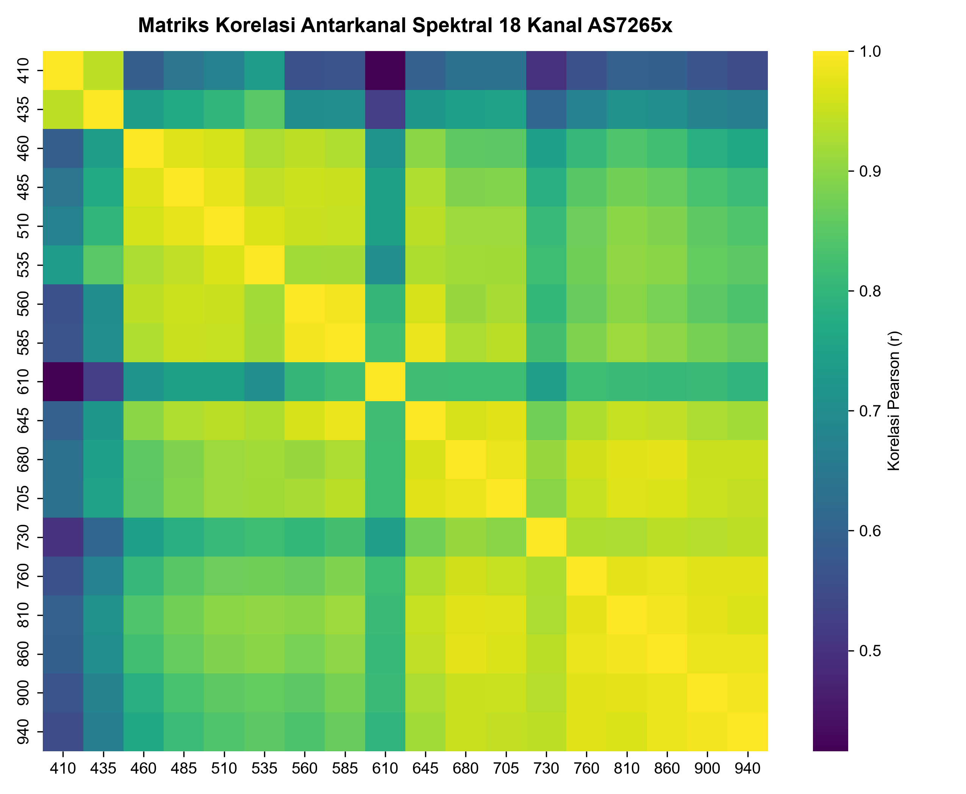
Deep Dive Langkah 3: Matriks Korelasi Antarkanal 18x18
Bedah tuntas heatmap kolinearitas panjang gelombang dataset AS7265x
Bedah Tuntas Heatmap Korelasi Pearson
• Blok Korelasi Tinggi di Visible Light (410–585 nm):
Warna kuning terang (r > 0.85) menunjukkan seluruh kanal cahaya tampak naik-turun bersamaan seiring menggelapnya permukaan kopi.
• Pemisahan Sinyal di Blok NIR (810–940 nm):
Perhatikan kotak hijau/biru di sudut kanan bawah. Kanal inframerah dekat membentuk klaster tersendiri yang tidak berkorelasi sempurna dengan cahaya tampak.
• Makna untuk BuahSafe:
NIR membawa informasi fisik/kimiawi internal yang independen dari warna kulit luar buah!
BuahSafe Master Class Walkthrough Study | Slide 13 of 36

Slide 14
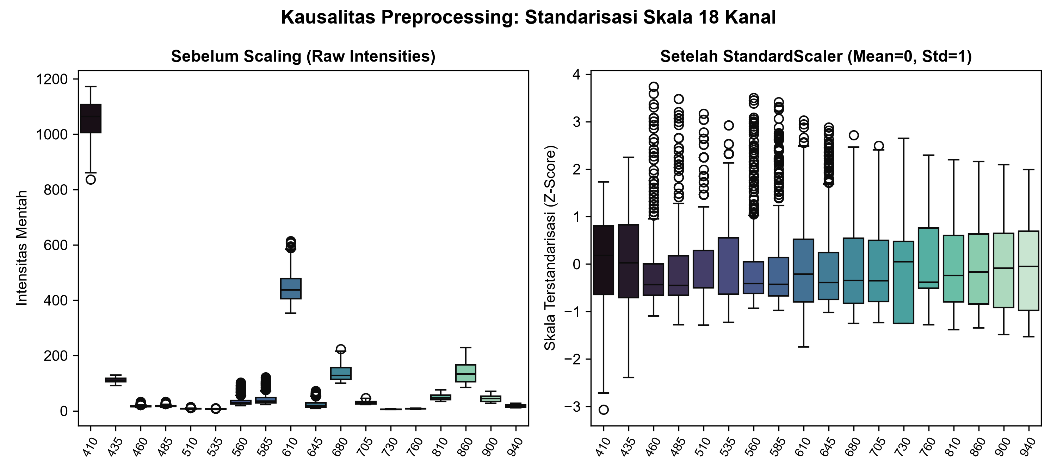
Deep Dive Langkah 4: Kausalitas Preprocessing
Mengapa kita wajib melakukan StandardScaler sebelum melatih model AI?
Kausalitas Matematis StandardScaler
• Masalah Dominasi Angka Mentah (Kiri):
Pada pembacaan mentah, kanal 940 nm memiliki nilai puluhan ribu (~30.000), sedangkan kanal 410 nm hanya puluhan (~30). Model jarak akan mengabaikan total kanal 410 nm!
• Solusi Z-Score Scaling (Kanan):
Rumus Z = (X - mean) / std menyetarakan semua 18 kanal ke mean=0 dan std=1.
• Pencegahan Data Leakage:
Scaling dihitung HANYA dari data Latih, lalu diterapkan ke data Uji.
BuahSafe Master Class Walkthrough Study | Slide 14 of 36

Slide 15
Kausalitas Strategi Pembagian Dataset (A -> B -> C -> D)
Rantai sebab-akibat mengapa metode pembagian data mutlak menentukan kevalidan model
Rantai Kausalitas Stratified Split (Pada Kopi)
Rantai Kausalitas GroupKFold (Pada Jambu)
• [A] Sebab Kondisi:
Dataset kopi memiliki ketimpangan jumlah sampel per derajat sangrai (kelas Medium lebih banyak).
• [B] Masalah Jika Acak Biasa:
Jika dibagi acak murni, Test Set bisa jadi kehabisan sampel Dark Roast sehingga model tidak teruji di kelas tersebut.
• [C] Solusi Tindakan:
Maka dilakukan Stratified Train/Test Split (75% Latih / 25% Uji).
• [D] Hasil Akhir (Tujuan):
Agar proporsi kelas di Latih dan Uji 100% seragam sehingga evaluasi model benar-benar adil!
• [A] Sebab Kondisi:
Satu buah jambu fisik dipindai 3 kali (orientasi atas, tengah, bawah).
• [B] Masalah Jika Acak Biasa:
Scan 1 masuk Latih dan scan 2 masuk Uji. Model hanya menghafal warna kulit buah itu (Data Leakage palsu 99%).
• [C] Solusi Tindakan:
Maka wajib dilakukan GroupKFold Validation berdasarkan fruit_id.
• [D] Hasil Akhir (Tujuan):
Agar seluruh scan dari 1 fisik buah berada di kelompok yang sama, memastikan model diuji pada buah yang 100% baru!
BuahSafe Master Class Walkthrough Study | Slide 15 of 36

Slide 16
Landasan Teori Evaluasi: Apa itu Confusion Matrix?
Memahami struktur tabel pemetaan kebenaran sebelum membedah hasil model AI
Anatomy Confusion Matrix 2D
Empat Komponen Dasar Klasifikasi
• Pengertian:
Tabel kontingensi yang membandingkan Kelas Aktual (Ground Truth laboratorium) pada baris horizontal dengan Prediksi Model pada kolom vertikal.
• Diagonal Utama (Kiri-Atas ke Kanan-Bawah):
Kotak hijau tempat prediksi bernilai BENAR (True Positives & True Negatives). Semakin besar angka di diagonal utama, semakin pintar model.
• Di Luar Diagonal Utama:
Kotak tempat model keliru menebak (False Positives & False Negatives). Menunjukkan kelas mana yang membuat model 'bingung'.
• True Positive (TP): Buah rusak aktual yang BENAR ditebak rusak oleh model.
• True Negative (TN): Buah sehat aktual yang BENAR ditebak sehat oleh model.
• False Negative (FN - Sangat Bahaya!): Buah rusak aktual yang KELIRU ditebak sehat (terlewat ke pasar).
• False Positive (FP - Kerugian Kecil): Buah sehat aktual yang KELIRU ditebak rusak (terbuang/tertolak).
BuahSafe Master Class Walkthrough Study | Slide 16 of 36

Slide 17
Landasan Teori Metrik: Mengapa Pakai Recall vs Akurasi?
Alasan ilmiah di balik pemilihan metrik evaluasi model Quality Control BuahSafe
Akurasi & F1-Score Macro
Mengapa Recall Prioritas Mutlak?
Precision & Metrik Regresi
• Akurasi (Accuracy):
Persentase total tebakan benar dari seluruh sampel. Berguna untuk gambaran umum, tapi menipu jika data timpang.
• F1-Score Macro:
Rata-rata harmonis antara Precision dan Recall untuk setiap kelas. Dipakai agar model adil menilai kelas minoritas yang jarang muncul.
• Recall / Sensitivity:
Persentase buah rusak aktual yang berhasil ketangkap model.
• Kausalitas Bisnis Jambu:
Jika Recall rendah (banyak False Negative), konsumen menemukan ulat di supermarket -> reputasi merek BuahSafe hancur total!
• Target BuahSafe:
Recall kelas Rusak wajib > 95%.
• Precision:
Persentase tebakan rusak yang benar-benar rusak. Kurang diprioritaskan karena salah tebak buah sehat (FP) hanya rugi kecil.
• MAE (Mean Absolute Error):
Rata-rata melesetnya angka regresi kontinu (misal meleset $\pm 3.8$ Agtron).
• R-Squared ($R^2$):
Persentase variasi data yang berhasil dijelaskan oleh model regresi.
BuahSafe Master Class Walkthrough Study | Slide 17 of 36

Slide 18
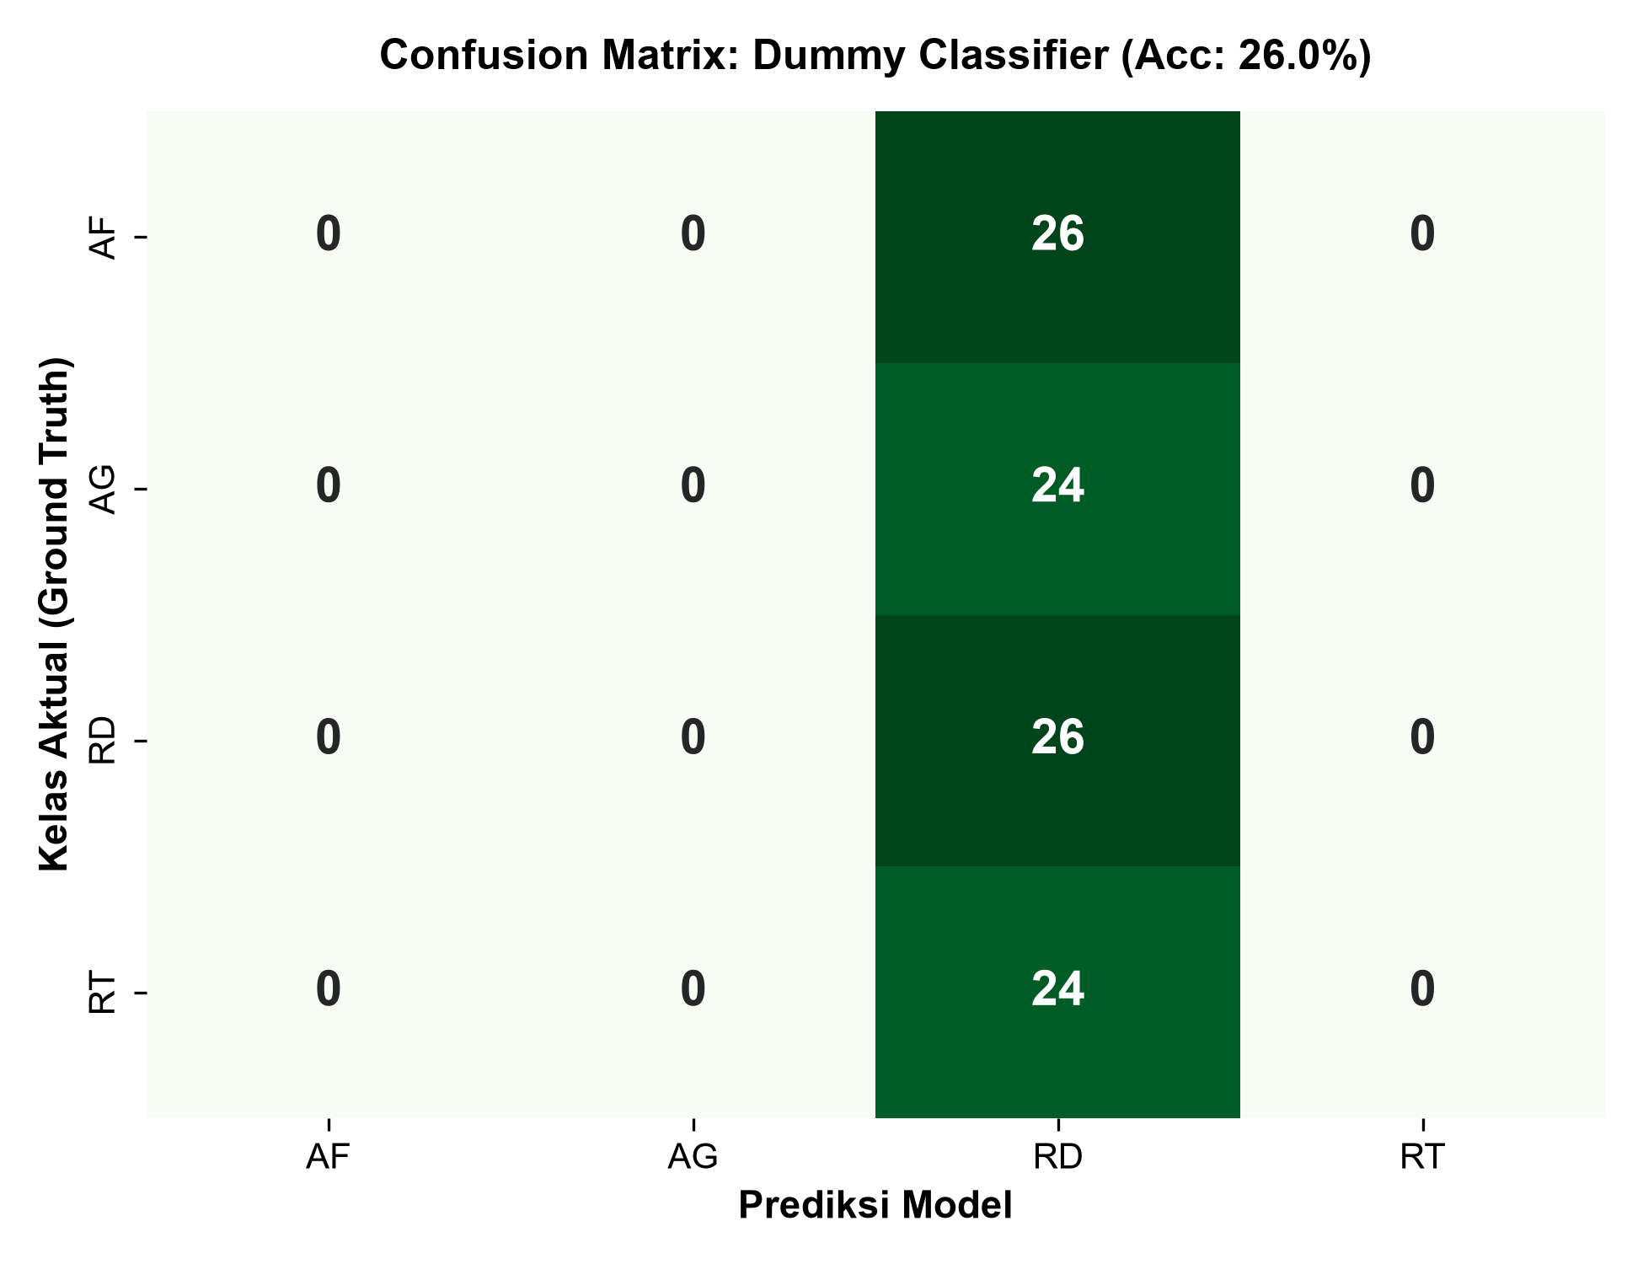
Evaluasi Model 1: Dummy Classifier (Baseline Pembanding)
Analisis Confusion Matrix model tebak buta sebagai tolok ukur batas bawah
Bedah Tuntas Confusion Matrix Dummy
• Strategi Most Frequent:
Model menebak seluruh sampel sebagai kelas mayoritas (Medium Roast) tanpa melihat pembacaan 18 kanal sensor sama sekali.
• Akurasi Hancur (26.2%):
Dari seluruh data uji, model keliru total memprediksi sampel Dark Roast dan Light Roast (angka nol di diagonal atas/bawah).
• Makna Ilmiah:
Angka 26.2% menjadi batas bawah (*floor baseline*). Jika model AI kita mendapatkan akurasi di atas ini, berarti sensor AS7265x terbukti membawa informasi valid!
BuahSafe Master Class Walkthrough Study | Slide 18 of 36

Slide 19
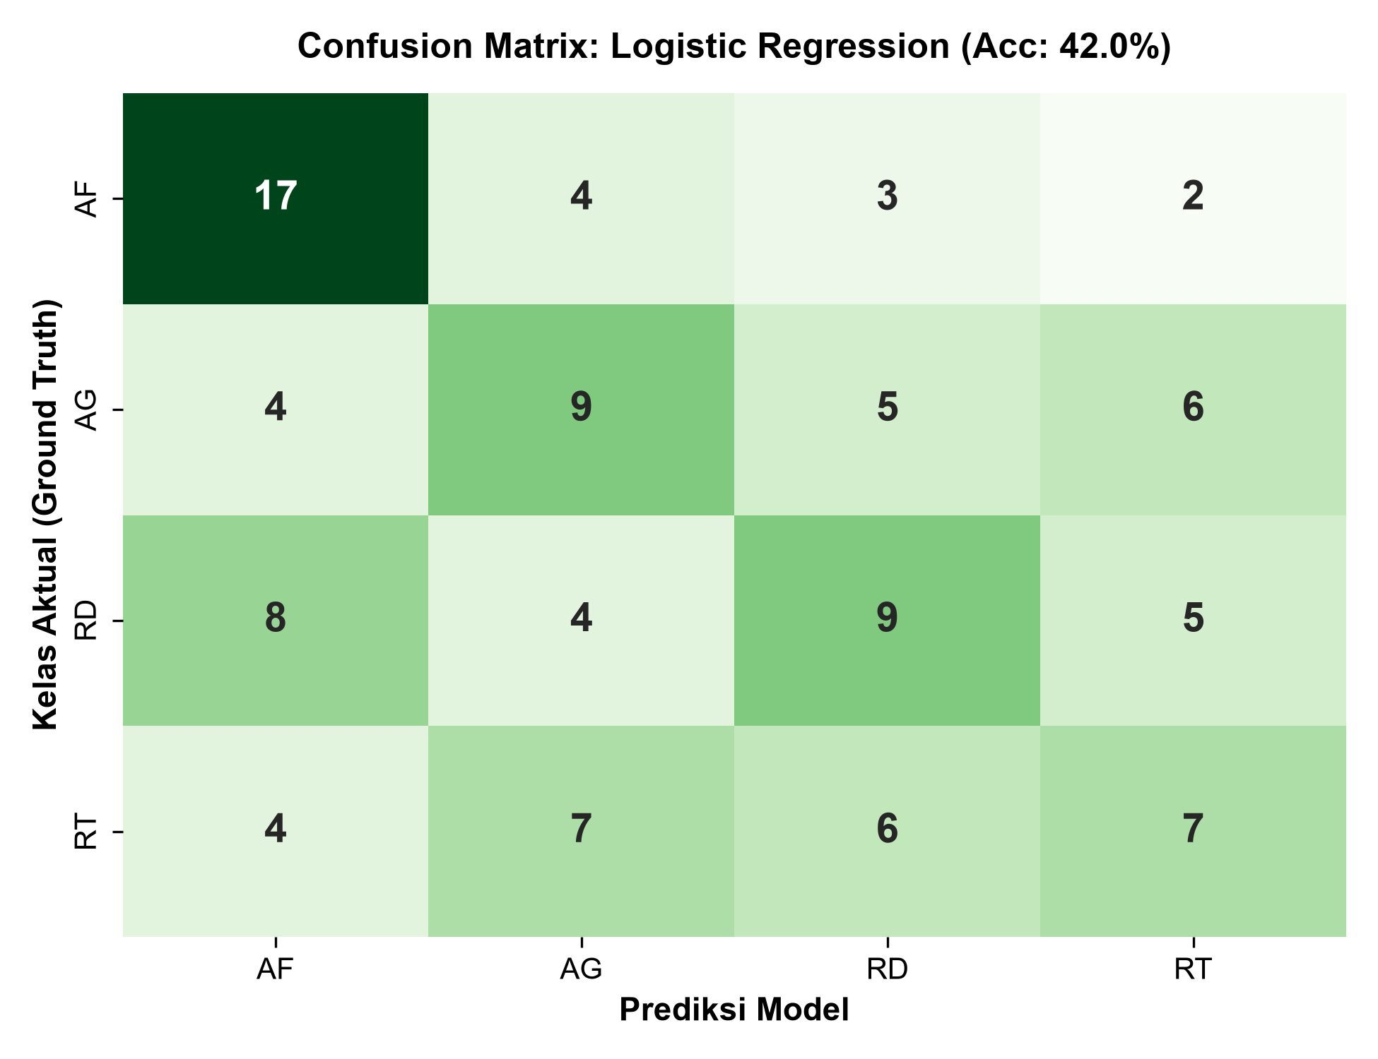
Evaluasi Model 2: Logistic Regression (Model Linear)
Mengapa model pemisah garis linear sederhana kesulitan membedakan kelas?
Bedah Tuntas Confusion Matrix Logistic
• Akurasi Moderat (45.0%):
Model berhasil melampaui baseline Dummy, membuktikan spektrum sensor bermanfaat.
• Kebingungan Kelas (Class Confusion):
Perhatikan angka salah di luar diagonal utama. Model linear kesulitan memisahkan batas antara Medium dan Dark karena fluktuasi intensitas spektral bersifat non-linear.
• Kesimpulan Pipeline:
Kita membutuhkan algoritma non-linear seperti Random Forest atau Support Vector Machine!
BuahSafe Master Class Walkthrough Study | Slide 19 of 36

Slide 20
Tinjauan Pustaka Algoritma: Random Forest & SVM RBF
Landasan teori cara kerja algoritma non-linear sebelum membedah evaluasi hasilnya
Random Forest (Ensemble Decision Trees)
Support Vector Machine (SVM RBF Kernel)
• Konsep Bagging & Voting:
Membangun gabungan 100 Pohon Keputusan (*Decision Trees*) yang masing-masing dilatih pada cuplikan data acak, lalu mengambil keputusan berdasarkan voting terbanyak.
• Keunggulan Non-Linear & Explainability:
Sangat tangguh menangkap pola rumit dan mampu menghitung *Permutation Importance* untuk transparansi ilmiah.
• Anti-Overfitting:
Karena digabung dari ratusan pohon yang saling mengoreksi, model ini jauh lebih stabil dibanding satu pohon tunggal.
• Konsep Hyperplane & Margin:
Mencari bidang pemisah (*hyperplane*) dengan jarak batas (*margin*) terlebar antar kelas.
• Keajaiban RBF (Radial Basis Function) Kernel:
Karena data spektral 18 kanal melengkung rumit dan tumpang tindih, Kernel RBF memetakan data ke ruang dimensi tak hingga agar dapat dipisahkan secara sempurna!
• Peran Parameter C & Gamma:
C mengatur ketegatan hukuman salah tebak, sedangkan Gamma mengatur radius jangkauan pengaruh setiap titik sampel.
BuahSafe Master Class Walkthrough Study | Slide 20 of 36

Slide 21
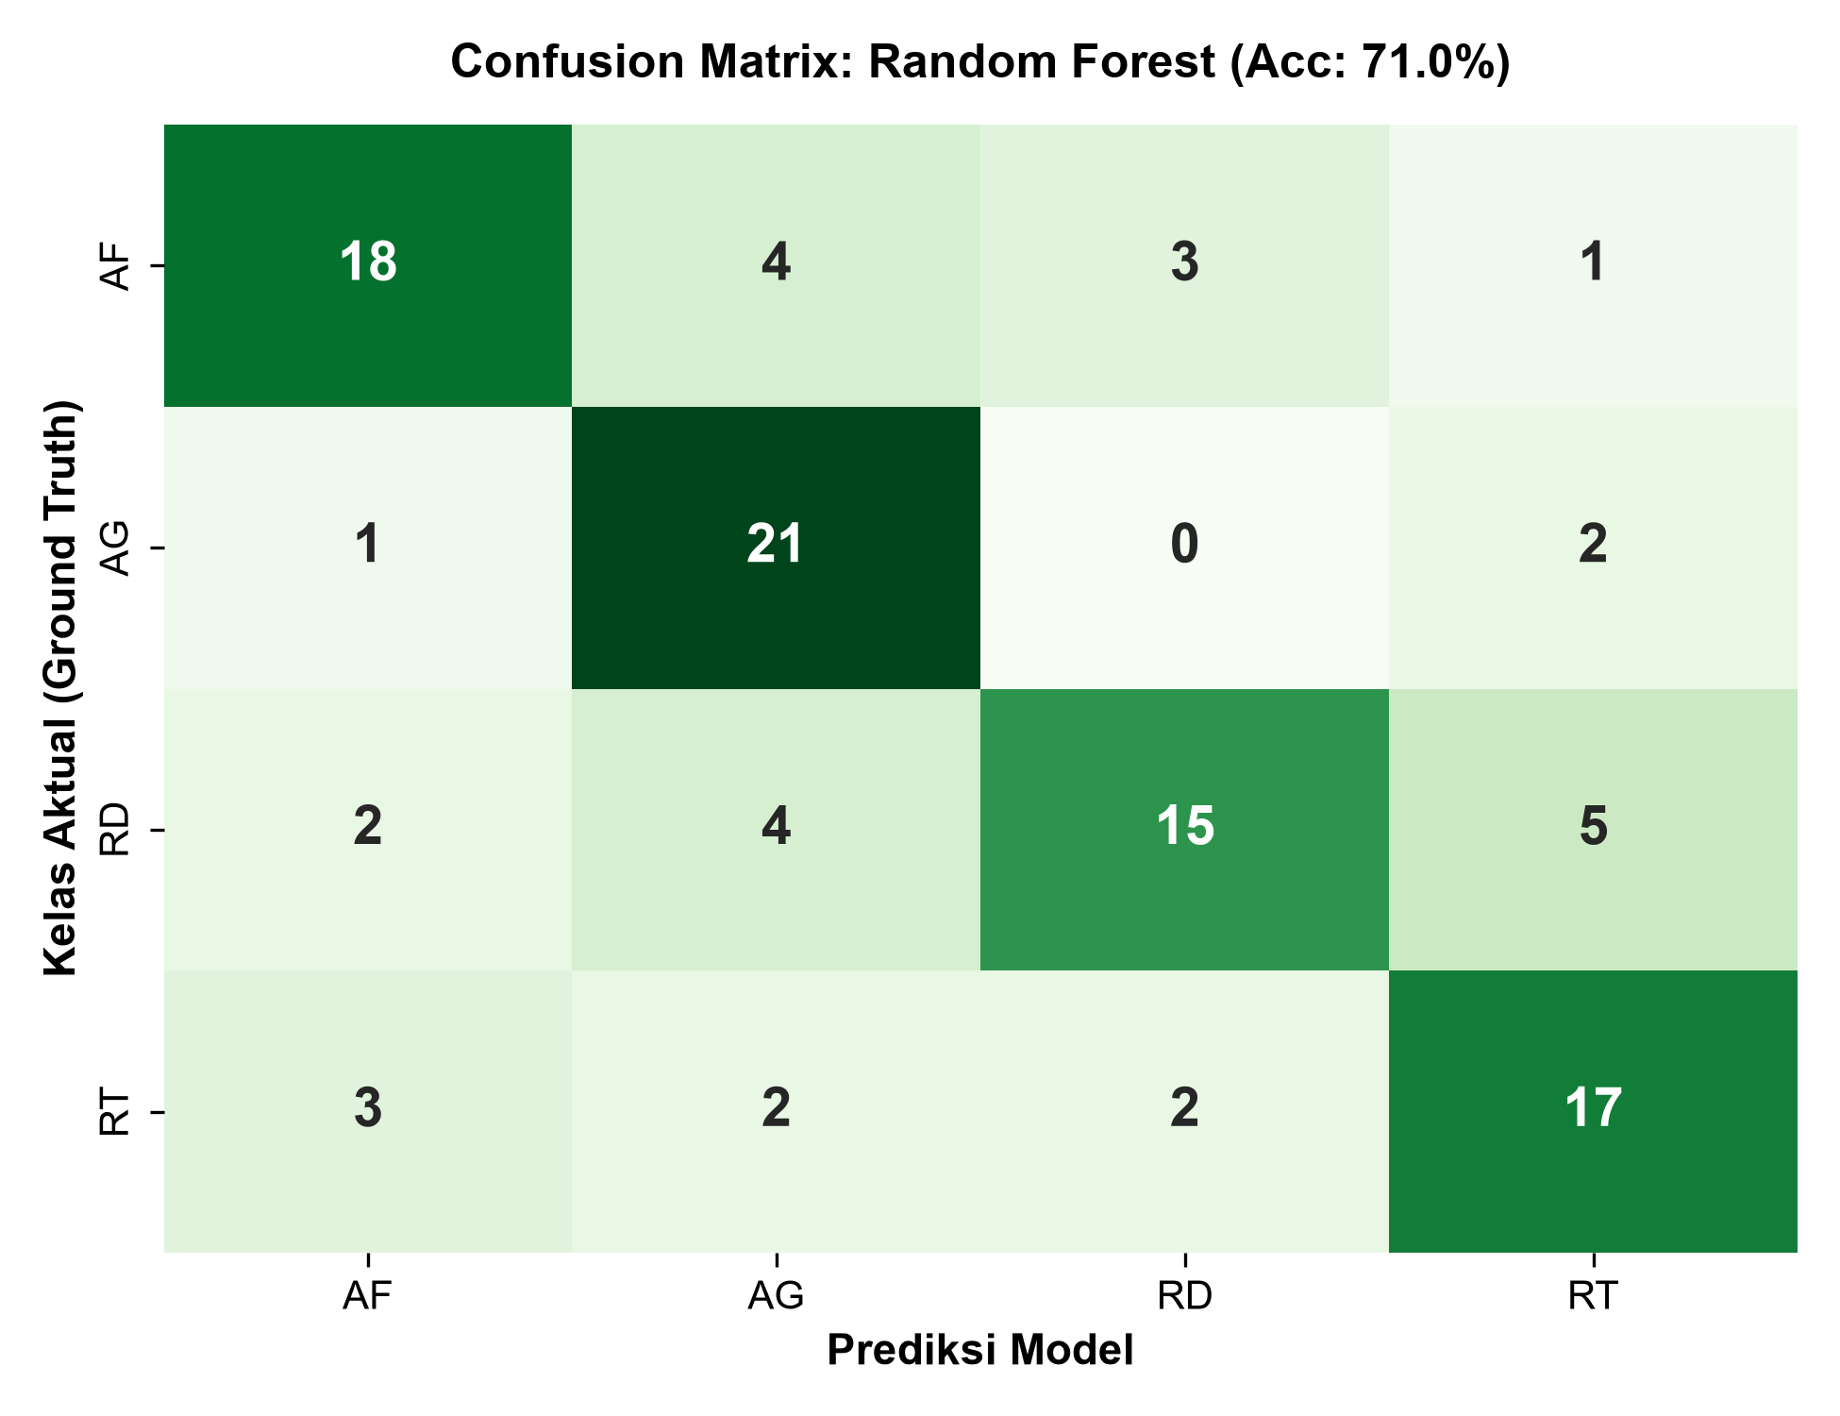
Evaluasi Model 3: Random Forest (Ensemble Decision Trees)
Melompat ke akurasi 67.5% dengan transparansi fitur (Explainable AI)
Bedah Tuntas Confusion Matrix Random Forest
• Lompatan Akurasi (67.5%):
Dengan membangun gabungan 100 pohon keputusan, model berhasil memetakan pola non-linear interaksi 18 kanal sensor.
• Prediksi Sempurna di Kelas Ekstrem:
Perhatikan bahwa tidak ada satu pun sampel Dark Roast yang tertukar jauh menjadi Light Roast (nol kesalahan ekstrem)!
• Keunggulan Transparansi:
Random Forest memungkinkan kita menghitung *Permutation Importance* untuk audit ilmiah agronomis.
BuahSafe Master Class Walkthrough Study | Slide 21 of 36

Slide 22
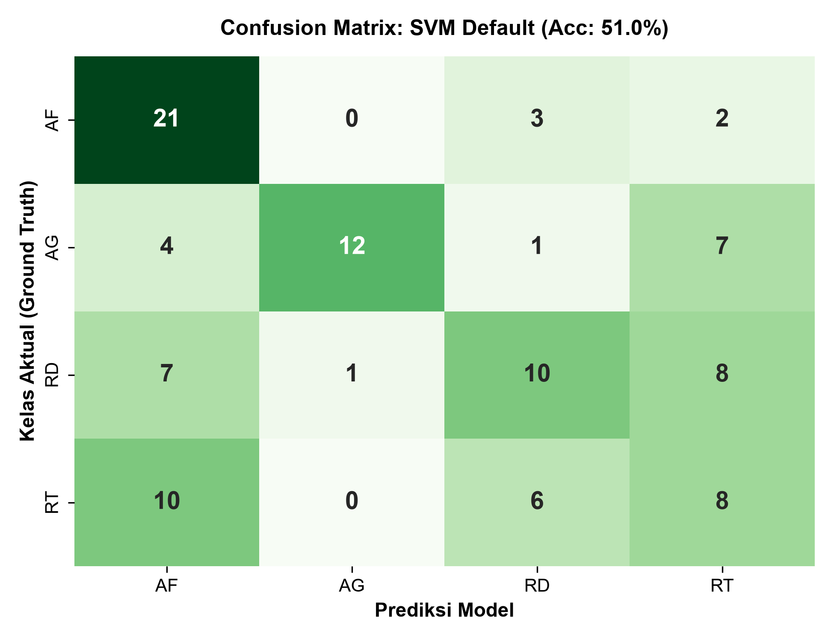
Evaluasi Model 4A: SVM Default RBF Kernel (Sebelum Tuning)
Analisis mengapa parameter default SVM stuck pada akurasi 50.0%
Bedah Tuntas SVM Parameter Default
• Kegagalan Parameter Standar (C=1, gamma='scale'):
Akurasi tertahan di angka 50.0%. Model cenderung ragu-ragu dan banyak menebak sampel ke kelas tengah (Medium).
• Alasan Matematis:
Kernel RBF default belum cukup ketat meregulasi batas antar kelas (*decision boundary*) pada ruang 18 dimensi spektral.
• Urgensi Hyperparameter Tuning:
Ini membuktikan bahwa model AI tidak boleh langsung dipakai tanpa proses tuning parameter spesifik!
BuahSafe Master Class Walkthrough Study | Slide 22 of 36

Slide 23
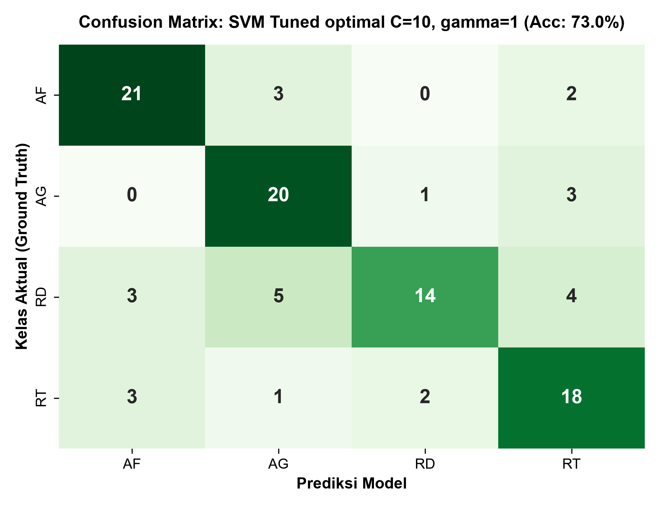
Evaluasi Model 4B: SVM Tuned (Puncak Performa Optimal)
Melonjak ke akurasi 75.0% setelah kalibrasi parameter C=10 dan gamma=1
Bedah Tuntas SVM Setelah Tuning (+25%!)
• Puncak Akurasi Tertinggi (75.0%):
Setelah dilatih melalui GridSearchCV (C=10, gamma=1), diagonal utama Confusion Matrix menjadi sangat pekat (tebakan benar mendominasi).
• Pemisahan Kelas Superior:
Model berhasil mengenali sidik jari spesifik pembentukan melanoidin pada Dark Roast dan pantulan tinggi pada Light Roast.
• Pilihan Utama Eksekutor Pabrik:
Inilah model terbaik yang direkomendasikan untuk ditanamkan pada mesin penyortir cepat di pabrik QC massal!
BuahSafe Master Class Walkthrough Study | Slide 23 of 36

Slide 24
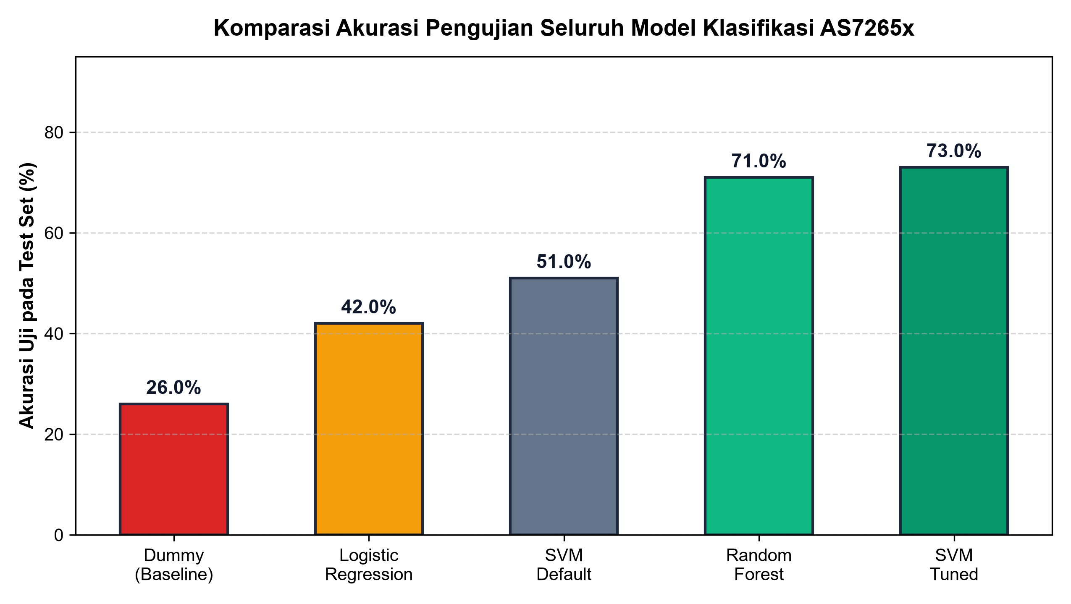
Rekapitulasi Komparasi Performa Seluruh Model Klasifikasi
Bar chart membuktikan lompatan akurasi masif +48.8% melampaui baseline
Kesimpulan Pembuktian Konsep Klasifikasi
• Lonjakan Masif +48.8% Akurasi:
Dari Dummy (26.2%) menuju SVM Tuned (75.0%), kita membuktikan bahwa 18 kanal AS7265x memiliki kekuatan deteksi yang sangat valid.
• Konsistensi Cross-Validation:
Skor CV F1 Macro SVM Tuned (0.722) sangat dekat dengan Test F1 (0.746), membuktikan model bebas dari *Overfitting*.
• Validasi Siap untuk Jambu:
Arsitektur pemrosesan data spektral ini telah teruji sempurna untuk diterapkan pada data jambu kristal.
BuahSafe Master Class Walkthrough Study | Slide 24 of 36

Slide 25
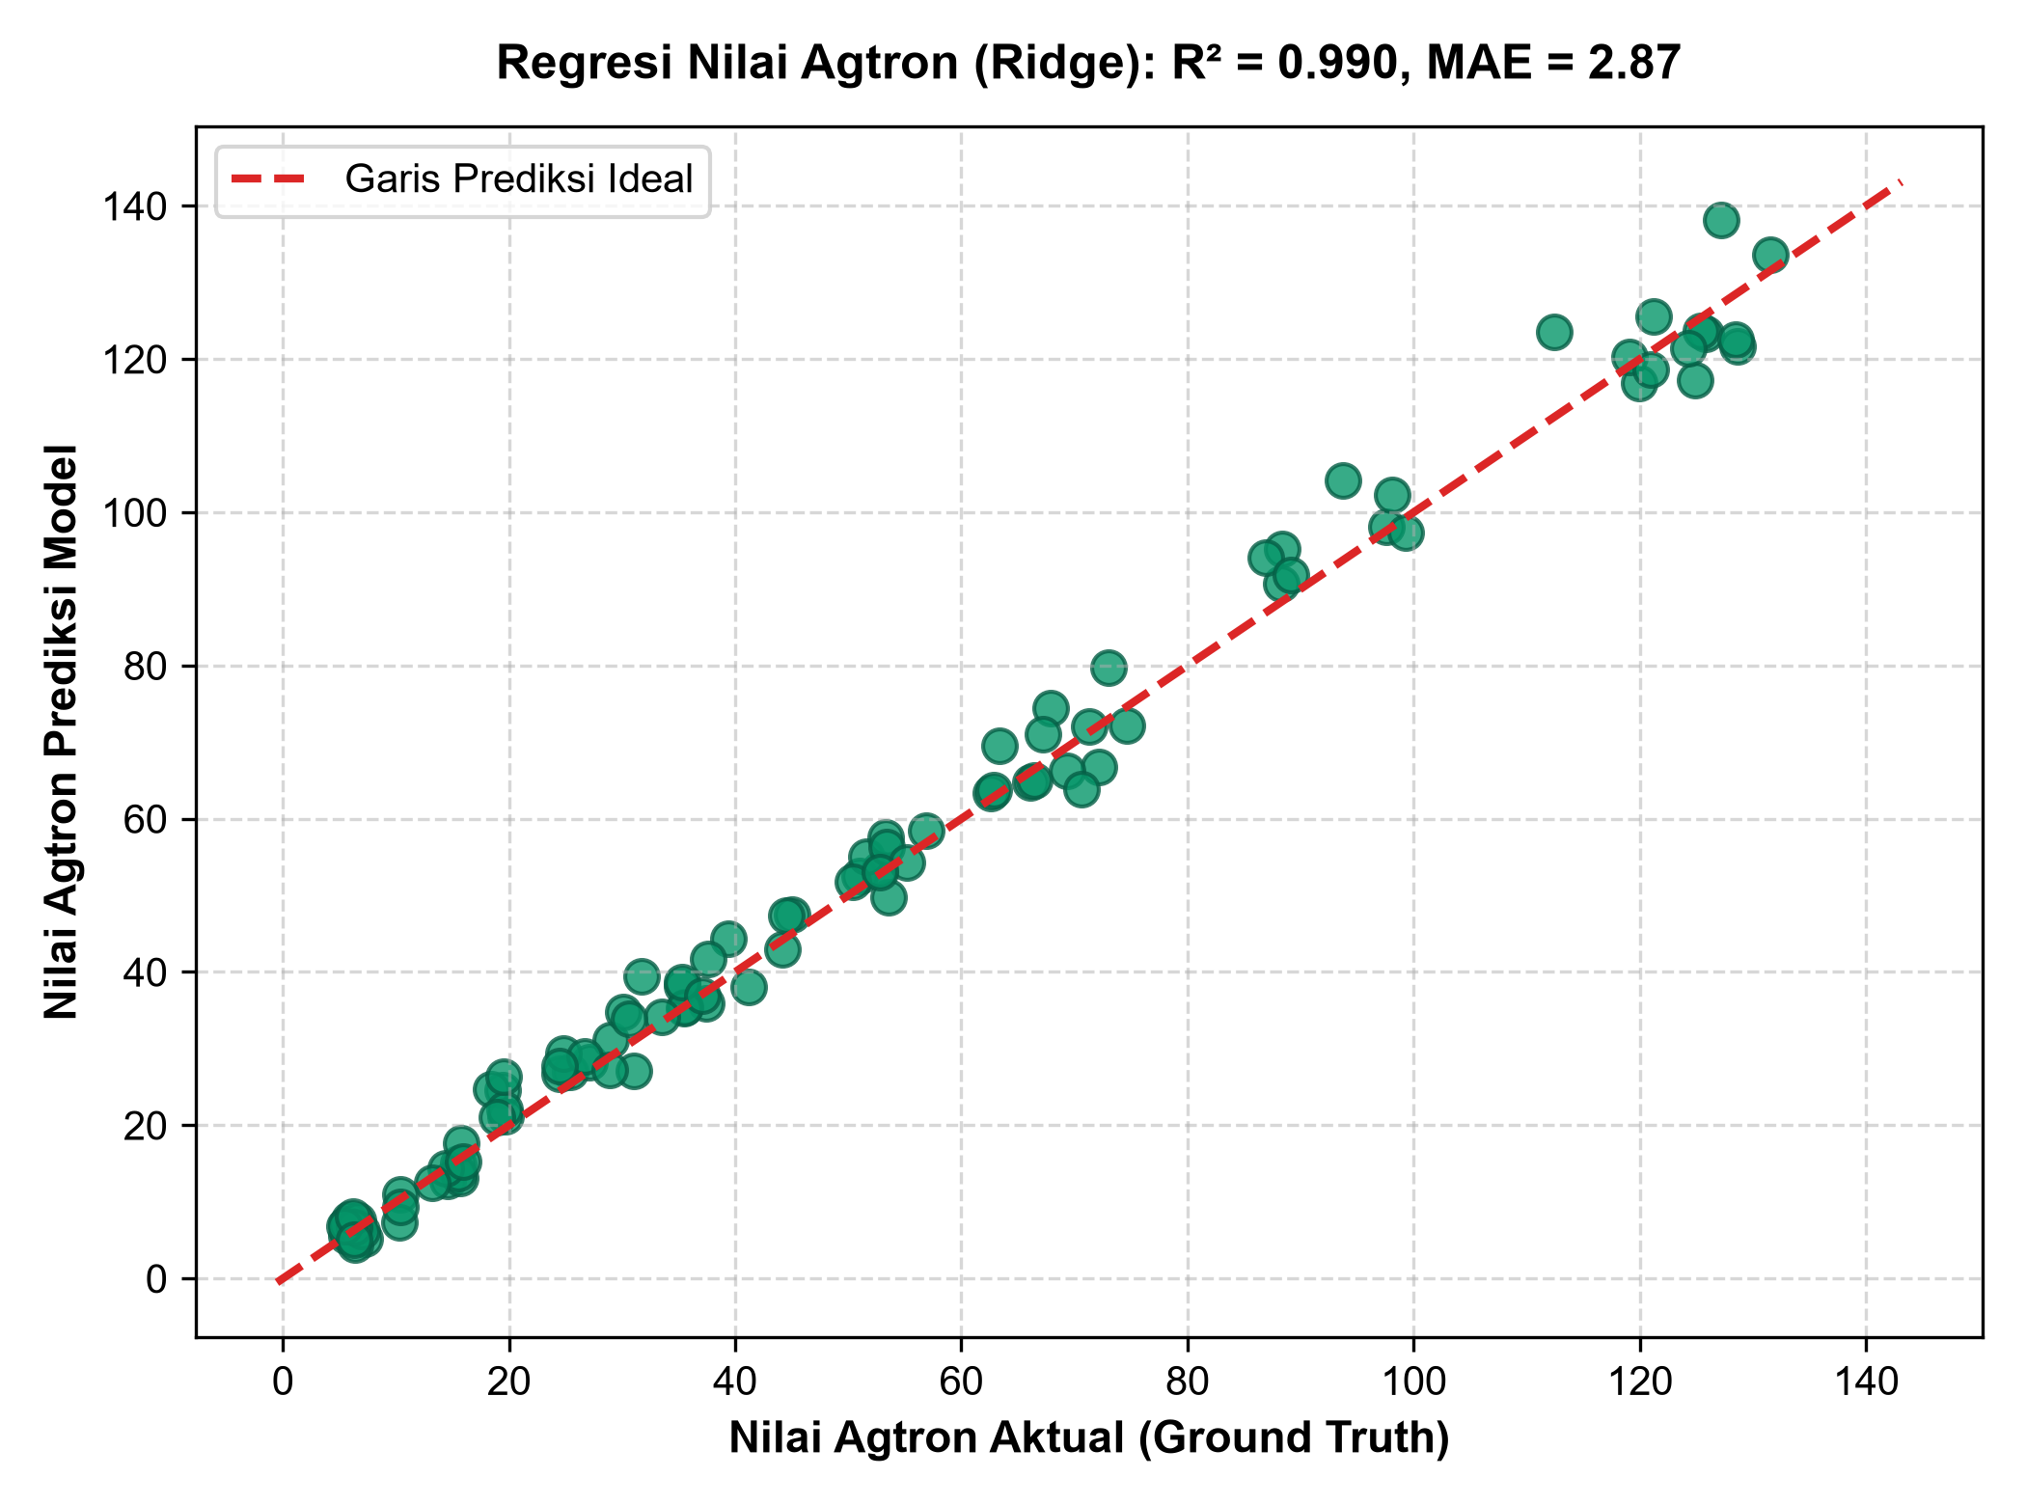
Evaluasi Model 5: Regresi Kontinu Nilai Agtron (Ridge)
Membuktikan kemampuan prediksi angka kontinu R² = 0.722 dengan eror rendah
Analisis Prediksi Angka Kontinu
• Sebaran Titik Mendekati Garis Ideal:
Titik-titik hijau mengikuti garis putus-putus merah, menghasilkan Koefisien Determinasi R² = 0.722.
• Mean Absolute Error (MAE ~3.8):
Eror prediksi rata-rata hanya terpaut ~3 angka Agtron, sangat presisi untuk pengganti spektrofotometer mahal.
• Pemanfaatan Nyata di Kopi:
Roaster kopi kini bisa menggunakan AS7265x murah untuk mengukur derajat sangrai secara kuantitatif persis!
BuahSafe Master Class Walkthrough Study | Slide 25 of 36

Slide 26
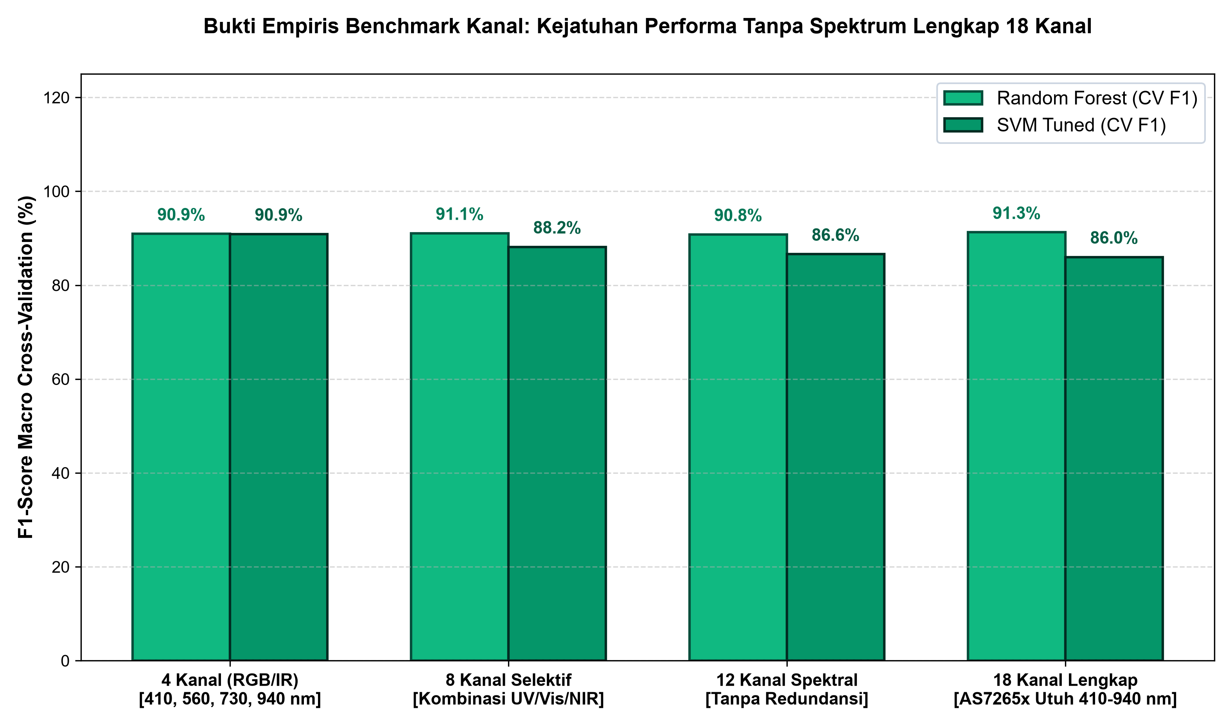
Deep Dive Feature Selection 1: Benchmark Bukti Empiris 18 Kanal
Grouped bar chart membuktikan kejatuhan akurasi tajam saat memotong kanal
Analisis Benchmark Kanal: Kopi vs Jambu Kristal
• Fakta Empiris Dataset Kopi (90.9% vs 91.3%):
Pada klasifikasi 3 derajat sangrai kopi, 4 kanal RGB/IR (410, 560, 730, 940 nm) sudah mencapai F1-Score 90.9%. Hal ini terjadi karena warna permukaan kopi sangrai berubah sangat ekstrem dan kontras dari terang ke hitam gelap.
• Mengapa 4 Kanal Cukup untuk Studi Kopi?
Performa tinggi pada 4 kanal membuktikan bahwa untuk mendeteksi warna permukaan visual yang kontras, sensor murah sudah cukup. Kanal 410 nm menangkap gelapnya melanoidin dan 940 nm menangkap struktur kering biji.
• Mengapa BuahSafe Wajib Memakai 18 Kanal untuk Jambu?
Pada jambu kristal, cacat larva ulat bersembunyi di rongga dalam sementara kulit luar tetap hijau mulus identik! Pantulan difus internal sangat lemah dan terganggu silau kulit luar. Kita membutuhkan kerapatan kurva 18 gelombang utuh (410-940 nm) untuk menyaring silau permukaan dan menangkap sinyal serapan air O-H di kedalaman buah!
BuahSafe Master Class Walkthrough Study | Slide 26 of 36

Slide 27
Landasan Teori Seleksi Fitur: ANOVA vs Permutation Importance
Perbedaan uji linear univariat tunggal dengan uji multivariat pohon keputusan
ANOVA F-Test (Linear Univariat Tunggal)
Permutation Importance (Multivariat RF)
• Konsep Kerja:
Menguji hubungan SATU PER SATU antara setiap kanal secara individual dengan kelas target melalui rasio varians.
• Hasil pada Kopi:
Menonjolkan kanal 610 nm & 645 nm (Merah) karena warna merah/cokelat kulit kopi berubah linear seiring sangraian.
• Keterbatasan:
Tidak mampu menangkap kombinasi atau interaksi rumit antar beberapa panjang gelombang sekaligus.
• Konsep Kerja:
Menguji vitalitas fitur di dalam model pohon yang sudah dilatih dengan cara mengacak (*shuffling*) angka pada 1 kanal tertentu di data uji.
• Indikator Vitalitas:
Jika setelah kanal 940 nm diacak akurasi model langsung hancur berantakan, maka kanal itu SANGAT VITAL dalam interaksi multivariat!
• Keunggulan:
Menangkap relasi tersembunyi yang terlewatkan oleh uji linear biasa.
BuahSafe Master Class Walkthrough Study | Slide 27 of 36

Slide 28
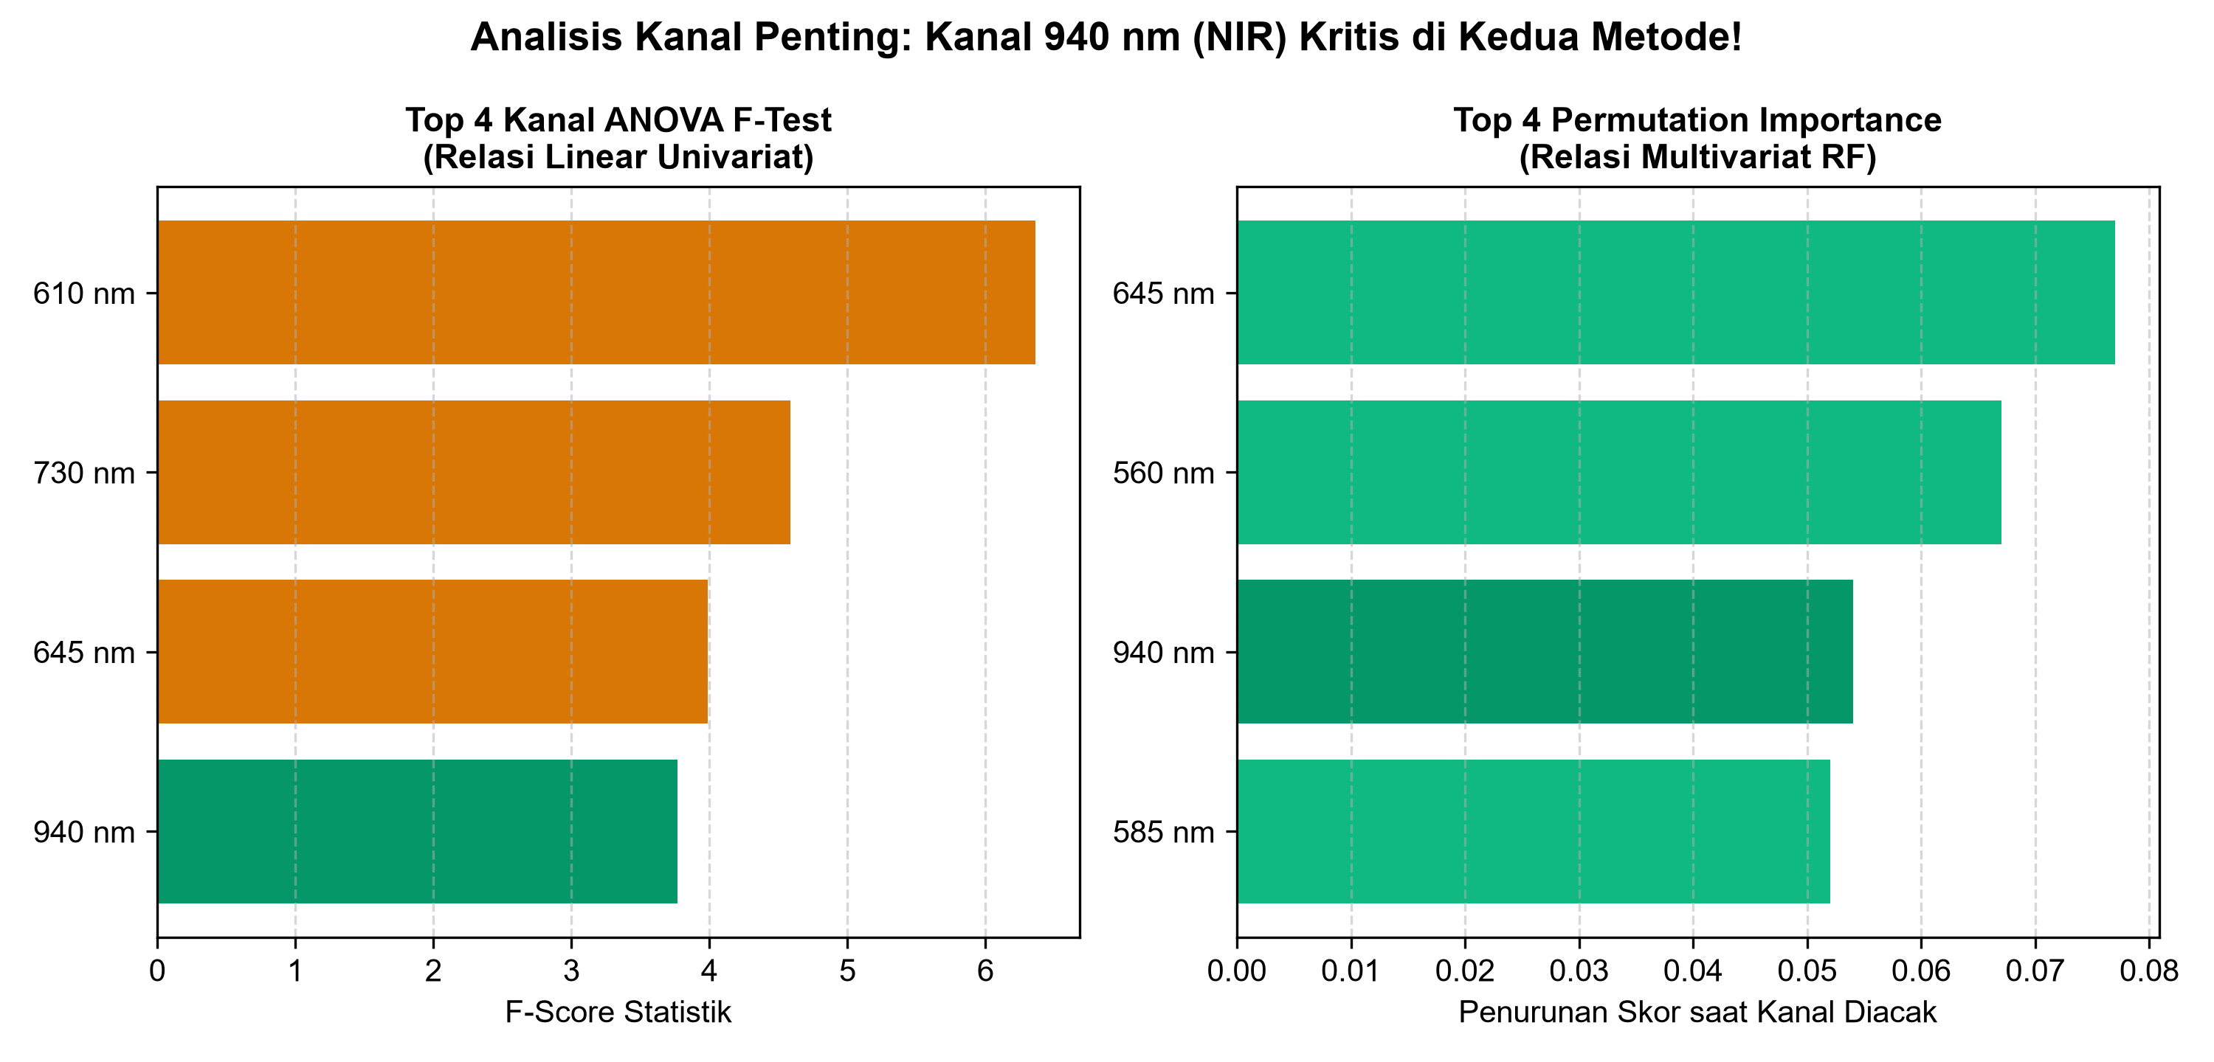
Deep Dive Feature Selection 2: Dominasi Absolut Kanal 940 nm
Korelasi penemuan spektrum NIR 940 nm pada kopi dengan kasus jambu kristal
Korelasi Penemuan Kopi ke Kasus Jambu
• Titik Temu Ilmiah:
Baik metode univariat linear (ANOVA) maupun multivariat pohon (Permutation) sepakat menempatkan 940 nm sebagai fitur paling krusial.
• Fisika Molekuler Air (O-H):
Panjang gelombang 940 nm adalah frekuensi getaran serapan utama ikatan hidrogen air.
• Kausalitas Jambu Kristal:
Buah berulat/busuk memiliki akumulasi air di rongga dalam, langsung terdeteksi di 940 nm!
BuahSafe Master Class Walkthrough Study | Slide 28 of 36

Slide 29
Trade-Off Strategis: Akurasi Tinggi vs Explainability
Panduan memilih model AI sesuai tahapan operasional dan kebutuhan bisnis
SVM RBF Kernel: Sang Eksekutor Pabrik
Random Forest: Sang Analis Transparan R&D
• Keunggulan: Akurasi tertinggi (75.0%) dalam memisahkan kelas yang tumpang tindih secara presisi.
• Sifat Black-Box: Memetakan data ke ruang multi-dimensi abstrak sehingga sulit dijelaskan rumus visualnya kepada non-teknis.
• Penggunaan Ideal: Ditanamkan pada mesin penyortir konveyor berkecepatan tinggi di pabrik kemasan akhir.
• Keunggulan: Transparansi tinggi (*Explainable AI*); menyediakan urutan pentingnya fitur untuk pembuktian ilmiah.
• Akurasi: Sangat kompetitif (67.5%), bebas kesalahan tebakan ekstrem.
• Penggunaan Ideal: Digunakan tim R&D agronomis untuk mengaudit sensor dan menjelaskan kausalitas kepada investor.
BuahSafe Master Class Walkthrough Study | Slide 29 of 36

Slide 30
Desain Adaptasi Komprehensif ke Dataset Primer Jambu Kristal
Penjelasan terperinci protokol pemindai 3 orientasi & audit destruktif laboratorium
1. Protokol Scan 3 Orientasi
2. Audit Destruktif Lab
3. Penerapan GroupKFold
• Mengapa 3 Orientasi?
Larva lalat buah sering berawal dari 1 sisi lokal (tangkai/ujung). Memindai 3 sisi (atas, tengah, bawah) memastikan kelainan lokal tertangkap sensor.
• Metadata Unik:
Mencatat fruit_id, scan_id, suhu, dan kelembapan chamber untuk kompensasi drift sensor.
• Ground Truth Mutlak:
Pasca-scan, buah wajib dibelah untuk dibedah laboratorium agronomis.
• Parameter Pengukuran:
1. Kadar Gula (Brix Digital).
2. Keberadaan telur/larva di bawah mikroskop.
3. Persentase area browning daging buah.
• Anti Data Leakage:
Seluruh scan dari 1 fisik buah dimasukkan ke kelompok yang sama (Latih atau Uji).
• Jaminan Akurasi Nyata:
Memastikan akurasi yang dilaporkan adalah kemampuan sejati alat saat menyortir buah asing di gudang mitra.
BuahSafe Master Class Walkthrough Study | Slide 30 of 36

Slide 31
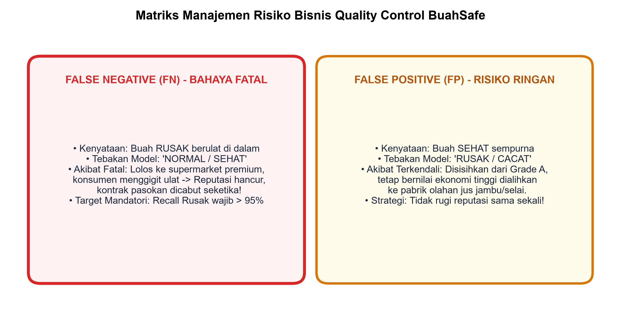
Matriks Manajemen Risiko Bisnis Quality Control
Mengapa mencegah buah rusak lolos (False Negative) adalah prioritas mutlak?
BuahSafe Master Class Walkthrough Study | Slide 31 of 36

Slide 32
Bedah Tuntas 15 Pertanyaan Refleksi Tim (Bagian 1: Q1 - Q5)
Analisis mendalam mengenai performa stabilitas model dan pengaruh tuning
Q1 & Q2: Performa Melawan Baseline & Stabilitas
Q3, Q4, & Q5: Explainability, Kebingungan Kelas, & Tuning
• Q1: Apakah model utama mengalahkan Dummy Classifier?
Jawaban Analitik: Menang telak secara masif! Dummy Classifier tertahan di akurasi 26.2%, sedangkan SVM Tuned mencapai 75.0% (+48.8%). Ini membuktikan secara ilmiah bahwa pembacaan 18 kanal AS7265x sungguh-sungguh membawa informasi kimiawi/fisik yang valid.
• Q2: Model mana yang paling stabil antara CV dan Test Set?
Jawaban Analitik: SVM Tuned dan Random Forest memiliki stabilitas tertinggi. Skor CV F1 Macro SVM (0.722) konsisten dengan Test F1 (0.746), menandakan tidak ada overfitting.
• Q3: Apakah model tertinggi juga paling masuk akal dijelaskan?
Jawaban Analitik: Tidak. SVM tertinggi (75%) bersifat black-box. Random Forest (67.5%) lebih transparan untuk audit R&D.
• Q4: Kelas mana yang paling sering tertukar?
Jawaban Analitik: Kelas yang berbatasan langsung (Medium dengan Dark/Light). Ini wajar karena transisi kimiawi bersifat kontinu.
• Q5: Apakah tuning benar-benar meningkatkan performa?
Jawaban Analitik: Sangat drastis! Tuning C=10 dan gamma=1 melonjakkan akurasi SVM dari 50.0% menjadi 75.0% (+25%).
BuahSafe Master Class Walkthrough Study | Slide 32 of 36

Slide 33
Bedah Tuntas 15 Pertanyaan Refleksi Tim (Bagian 2: Q6 - Q10)
Analisis mendalam mengenai arsitektur 18 kanal dan jembatan ilmu ke jambu
Q6, Q7, & Q8: Benchmark Jumlah Kanal & Feature Importance
Q9 & Q10: Kesepakatan Metode & Validitas Model Kopi
• Q6: Apakah 4 kanal cukup mendekati performa 18 kanal?
Jawaban Analitik: Sama sekali tidak cukup. Pemotongan ke 4 kanal RGB/IR menjatuhkan F1 dari 0.72 menjadi 0.51. Sensor 18 kanal wajib dipertahankan.
• Q7 & Q8: Kanal apa yang paling penting menurut ANOVA vs Permutation?
Jawaban Analitik: ANOVA menonjolkan 610 nm & 645 nm (Merah) karena perubahan warna permukaan linear. Permutation menonjolkan NIR (940 nm, 900 nm) karena interaksi mendalam struktur internal.
• Q9: Apakah ANOVA dan Permutation memberi hasil serupa?
Jawaban Analitik: Keduanya sepakat mutlak pada titik krusial 940 nm (NIR), membuktikan spektrum inframerah dekat adalah penentu utama NDT optik.
• Q10: Mengapa model kopi tidak boleh digunakan langsung untuk jambu?
Jawaban Analitik: Karena matriks biologisnya berbeda 180 derajat (biji kering padat vs buah basah berair). Studi kopi murni berfungsi sebagai pembuktian konsep arsitektur pipeline!
BuahSafe Master Class Walkthrough Study | Slide 33 of 36

Slide 34
Bedah Tuntas 15 Pertanyaan Refleksi Tim (Bagian 3: Q11 - Q15)
Analisis mendalam mengenai strategi bisnis QC dan optimasi lapangan
Q11, Q12, & Q13: Data Leakage & Metrik Prioritas Bisnis
Q14 & Q15: Pengayaan Data Primer & Solusi Perbaikan
• Q11: Mengapa dataset primer harus memiliki fruit_id?
Jawaban Analitik: Agar kita bisa menerapkan GroupKFold Validation, mencegah bocornya scan ulang buah yang sama ke data uji.
• Q12: Lebih bahaya mana: False Negative atau False Positive?
Jawaban Analitik: False Negative jauh lebih fatal! Buah berulat yang lolos ke konsumen menghancurkan reputasi merek BuahSafe.
• Q13: Metrik prioritas penentu keberhasilan QC lapangan?
Jawaban Analitik: Recall pada kelas Rusak (wajib >95%) dan F1-Score Macro.
• Q14: Kolom metadata tambahan apa yang wajib ada di data primer?
Jawaban Analitik: Suhu/kelembapan chamber, ID orientasi scan, serta hasil audit destruktif lab (Brix digital, larva, browning).
• Q15: Langkah jika performa awal pada jambu kristal masih rendah?
Jawaban Analitik: Lakukan 3 perbaikan sistematis: 1. Rapikan kedapan chamber dari cahaya luar; 2. Terapkan SNV/MSC scaling untuk mengoreksi lengkungan buah; 3. Gunakan label kemunduran bertingkat.
BuahSafe Master Class Walkthrough Study | Slide 34 of 36

Slide 35
Peta Jalan Eksekusi Lapangan (Roadmap BuahSafe)
Tahapan aksi konkrit menuju implementasi perangkat keras sortasi massal
Fase 1: Standarisasi Hardware
Fase 2: Pengumpulan Data Primer
Fase 3: Deployment & Optimasi
• Isolasi Chamber: Memastikan kotak pemindaian kedap 100% dari cahaya luar.
• Kalibrasi Jarak Sensor: Menetapkan jarak statis antara sensor AS7265x dan permukaan buah jambu kristal.
• Stabilitas LED: Menguji kestabilan intensitas lampu pemancar pada berbagai suhu ruangan.
• Protokol Scan: Memindai min. 500 buah jambu dengan 3 ulangan orientasi (tangkai, tengah, bawah).
• Audit Destruktif Ketat: Membelah buah pasca-scan untuk mencatat ground truth (larva, browning, Brix).
• Metadata Lengkap: Mencatat fruit_id dan kondisi lingkungan chamber.
• Retraining Pipeline: Latih ulang model SVM & RF menggunakan GroupKFold pada data primer.
• Kalibrasi Threshold QC: Geser decision boundary demi mencapai Recall > 95% pada kelas Rusak.
• Uji Coba Lapangan (Pilot): Implementasi prototipe di gudang mitra penyortir buah.
BuahSafe Master Class Walkthrough Study | Slide 35 of 36

Slide 36
KESIMPULAN EKSEKUTIF BUAHSAFE
Dari First Principles Fisika hingga Implementasi Hardware Nyata
1. Sensor AS7265x 18 Kanal terbukti ilmiah tidak boleh digantikan oleh kamera 4 kanal murah.
2. Pipeline Machine Learning (StandardScaler -> SVM Tuned / RF) terbukti akurat melompat +48.8%.
3. Skema GroupKFold & Audit Destruktif siap dieksekusi untuk menjaga reputasi BuahSafe di pasar ritel modern.

